Slide 1

Agentes deliberativos e híbridos
Integrantes:
Victor Ramón Grande Espinoza
Yahel Alejandro Montero López

Slide 2
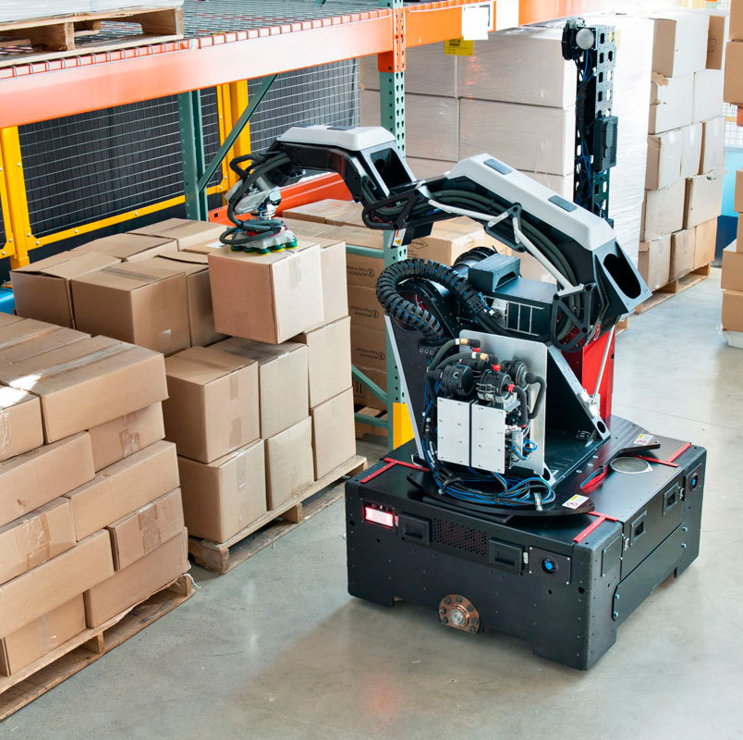
Agentes deliberativos
Los agentes basados en objetivos o agentes deliberativos son un tipo de agente de inteligencia artificial que toma decisiones racionales para alcanzar un objetivo específico. A diferencia de los agentes reactivos, que responden de manera inmediata a estímulos del entorno, los agentes deliberativos poseen una representación interna del mundo y utilizan mecanismos de razonamiento para planificar sus acciones de manera eficiente.

Slide 3
Características principales
Modelo del entorno
Razonamiento y planificación
Toma de decisiones eficiente
Flexibilidad y adaptabilidad

Slide 4
Ejemplos de aplicación
Procesamiento de Lenguaje Natural (NLP)
Robótica
Sistemas de recomendación

Slide 5
Agentes híbridos
Los agentes híbridos combinan características de distintos tipos de agentes, como los agentes reactivos y los agentes deliberativos, para aprovechar lo mejor de ambos enfoques, logrando un equilibrio entre rapidez y razonamiento estratégico, lo que los hace ideales para aplicaciones en entornos dinámicos.

Slide 6
Características principales
Combina reactividad y deliberación
Estructura jerárquica o modular
Mayor flexibilidad y eficiencia

Slide 7
Ejemplos de aplicación
Vehículos autónomos
Asistentes virtuales
Videojuegos y robótica avanzada

Slide 8
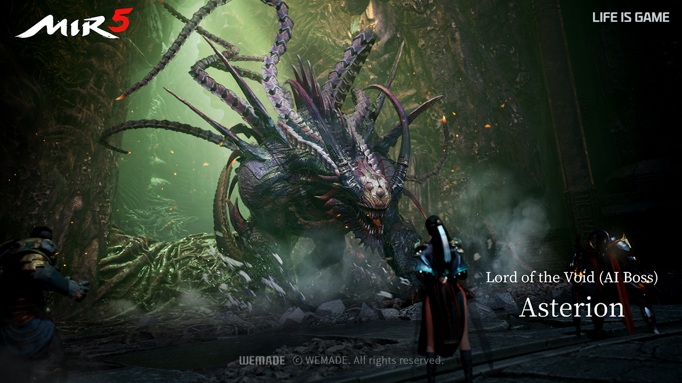
AMIR5

